Slide 1

LƯU Ý KHI THAM GIA HỌC
1- Làm BTVN và chuẩn bị bài trước khi bắt đầu tiết học
2- Tích cực giơ tay phát biểu xây dựng bài
3- Phản hồi thông tin văn minh, sáng tạo
4- Thực hiện thí nghiệm an toàn, theo đúng quy định
Notes:
Để tiết học hiệu quả, các con đọc cho cô một số nội quy chính sau

Slide 2
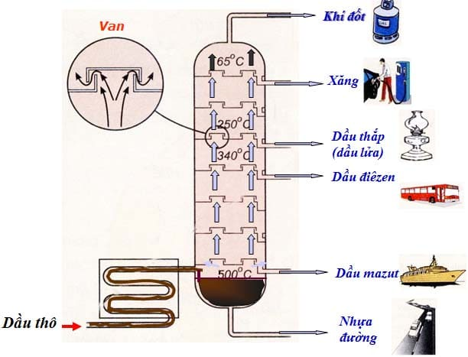

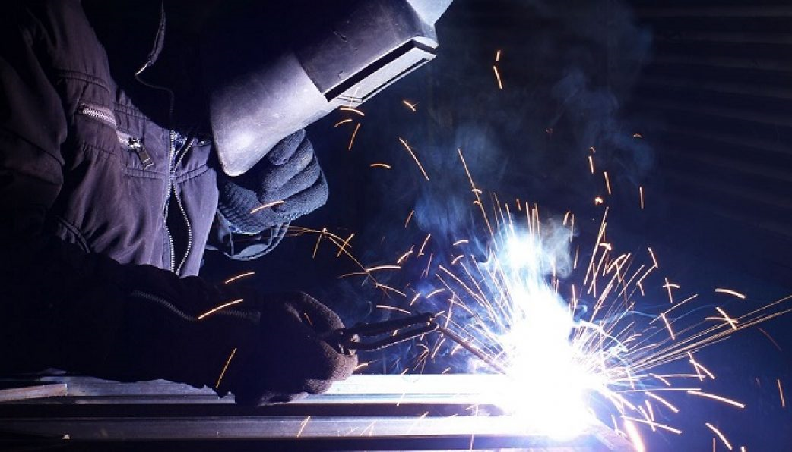
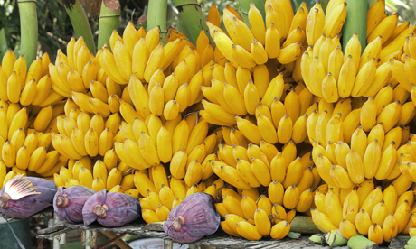
MỞ ĐẦU
Hãy nối những hình ảnh là ứng dụng của dãy đồng đẳng Hydrocacbon nào?
Xăng, dầu, nến, sáp… | Thuốc nổ TNT | Đèn xì oxy - axetilen | Kích thích hoa quả chín
Alkane
Arene
Alkyne
Alkene

Slide 3
BÀI 18
ÔN TẬP CHƯƠNG 4
Hóa học 11 – KNTT

Slide 4
MỤC TIÊU
01
Phân loại được các Hydrocacbon dựa vào đặc điểm cấu tạo
02
Trình bày được tính chất hóa học đặc trưng của alkane, alkene, alkyne, arene.
03
Mô tả phương pháp điều chế và liệt kê ứng dụng của các alkane, alkene, alkyne, arene trong đời sống.

Slide 5
NỘI DUNG BÀI HỌC
1.
Hệ thống hóa kiến thức về các Hydrocarbon
2.
Luyện tập dạng bài tập lý thuyết về Hydrocarbon
3.
Luyện tập dạng bài vận dụng liên hệ thực tiễn

Slide 6
01
HỆ THỐNG HÓA KIẾN THỨC VỀ HYDROCARBON

Slide 7

HỆ THỐNG HOÁ VỀ HYDROCARBON
HIĐROCACBON
HIĐROCACBON NO
HIĐROCACBON KHÔNG NO
HIĐROCACBON THƠM
Ankyl benzen
và một số HC thơm khác
Ankan
Xicloankan
Anken
Ankadien
Ankin

Slide 8
NHIỆM VỤ
Thời gian: 10 phút
Nhiệm vụ cơ bản
So sánh sự khác biệt của alkane, alkene, alkyne và arene về: CTTQ, đặc điểm cấu tạo, tính chất hóa học đặc trưng.
Nhiệm vụ mở rộng
Xây dựng mối liên hệ giữa các Hydrocarbon no, không no, thơm
Tiêu chí thành công | Điểm
Hoàn thành CTTQ, nêu ví dụ chất tiêu biểu đại diện | 2 điểm
Nêu được đặc điểm cấu tạo | 2 điểm
Trình bày được tính chất hóa học của alkane, alkene, alkyne, arene. | 4 điểm
Thực hiện được nhiệm vụ mở rộng | 1 điểm
Đúng giờ | 1 điểm
HS lựa chọn tài liệu nghiên cứu:
+ Tìm hiểu SGK
+ Tra cứu trên internet
HS được lựa chọn làm cá nhân hoặc nhóm đôi

Slide 9
HỆ THỐNG HOÁ VỀ HIĐROCACBON
Alkane
Alkene
Alkyne
Ankylbenzene
1. CTTQ
C_{n}H_{2n+2} (n ≥1)
C_{n}H_{2n} (n ≥2)
C_{n}H_{2n-2} (n ≥2)
C_{n}H_{2n-6} (n ≥6)
Chỉ có liên kết đơn
1 liên kết đôi C=C
1 liên kết ba C ≡C
Chứa vòng thơm
2. Cấu tạo
3.Đồng phân
ĐP mạch C
Đồng phân mạch C
Đồng phân vị trí C=C
Đồng phân hình học
Đồng phân mạch C
Đồng phân vị trí C ≡C
Đồng phân mạch C của nhánh ankyl
Đồng phân vị trí -o,m,p
4. TCVL
Ở điều kiện thường, các hợp chất từ C₁-C₄ đều là chất khí không màu ; ≥C₅ là chất lỏng/rắn
Không tan trong nước.
5.
Tính chất hoá học
Thế
+
+
Tách
+
Cộng
+
+
+
t/hợp
+
cháy
+
+
+
+
CO₂ < H₂O
CO₂ = H₂O
CO₂ >H₂O
CO₂ > H₂O

Slide 10
Hoàn thành chuỗi phản ứng sau:
C₃H₈
2
4
1
a)
3
C₃H₆
C₃H₄
b)
C₆H₁₄
C₆H₁₂
_{(Xiclo hexan)}
C₇H_{8 (toluene)}
Notes:
Phần này GV để HS tự xây dựng hoặc GV sử dụng ví dụ để HS rút ra mối quan hệ giữa các HC, sau đó GV chốt kiến thức trên slide

Slide 11
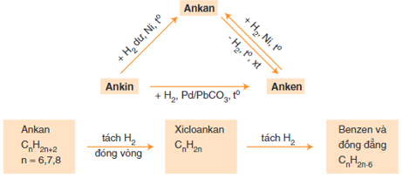
Sơ đồ mối quan hệ giữa các Hydrocarbon
Notes:
Phần này GV để HS tự xây dựng, GV chốt kiến thức trên slide

Slide 12
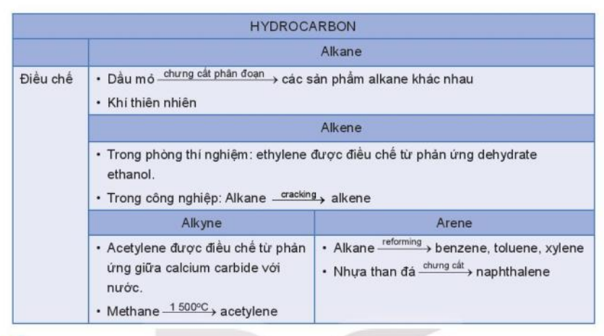
Điều chế các Hydrocarbon
Notes:
Phần này GV kết nối từ phần mối quan hệ của các HC để có 1 phần kiến thức về điều chế, sau đó GV chốt lại kiến thức nhanh như phần sgk.

Slide 13
CỦNG CỐ
02
Notes:
Nếu còn thời gian thì củng cố, nếu không thì sang phần tổng kết luôn

Slide 14
CỦNG CỐ
Câu 1: Phát biểu nào sau đây không đúng?
Trong phân tử hydrocarbon, số nguyên tử hydrogen luôn là số chẵn.
Trong phân tử alkene, liên kết đôi gồm một liên kết σ và một liên kết π.
Hydrocarbon no là hydrocarbon mà trong phân tử chỉ có liên kết đơn..
Công thức chung của hydrocarbon no, mạch hở có dạng C_{n}H_{2n}.

Slide 15

CỦNG CỐ
Câu 2: Cho công thức cấu tạo sau:
Tên thay thế của hợp chất là
2,2-dimethylpropane
2-methylbutane.
2 – metyl propan
pentane

Slide 16
CỦNG CỐ
Câu 3: Hai hydrocarbon A và B có cùng CTPT là C₅H₁₂
+ chlorine →chỉ tạo ra 1 dẫn xuất monochlorine duy nhất
+ chlorine →tạo ra 4 dẫn xuất monochlorine.
Tên gọi của A và B lần lượt là
A. 2,2-dimethylpropane và 2-methylbutane.
B. 2,2-dimethylpropane và pentane.
C. 2-methylbutane và 2,2-dimethylpropane.
D. 2-methylbutane và pentane.

Slide 17
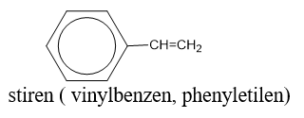
CỦNG CỐ
Câu 4: Cho công thức cấu tạo sau:
Tên của hợp chất này là
Styrene.
Vinyl benzene
Toluen
Cả A và B đều đúng.

Slide 18
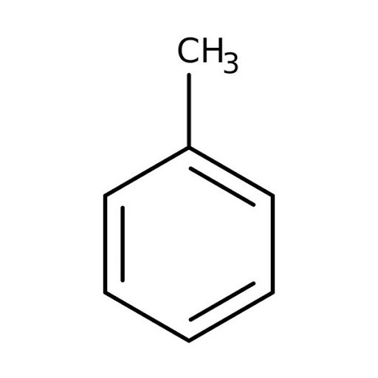
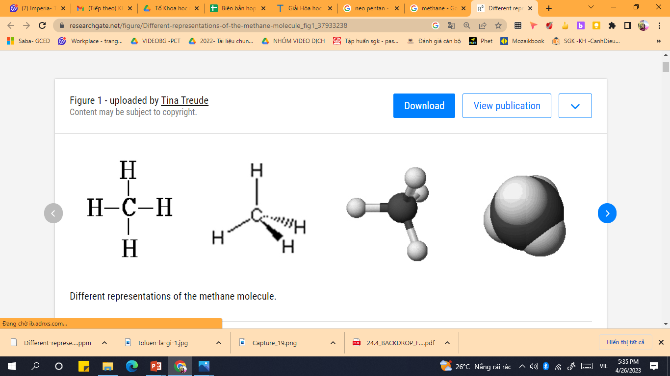
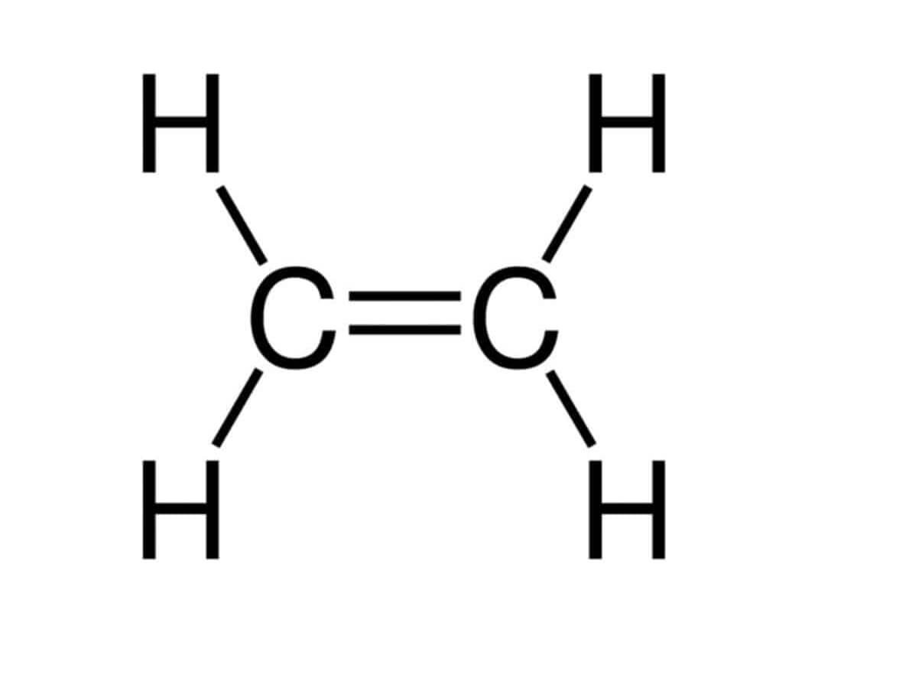
CỦNG CỐ
Câu 5: Hãy chọn những chất làm mất màu dung dịch Bromine:
(1) Styrene
(2) Toluene
(3) Ethene
(4) Methane

Slide 19
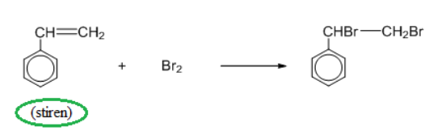
CỦNG CỐ
Câu 5: Styrene phản ứng với dung dịch bromine tạo thành sản phẩm có công thức phân tử C₈H₈Br₂. Hãy viết phương trình của phản ứng này.
Lời giải:

Slide 20
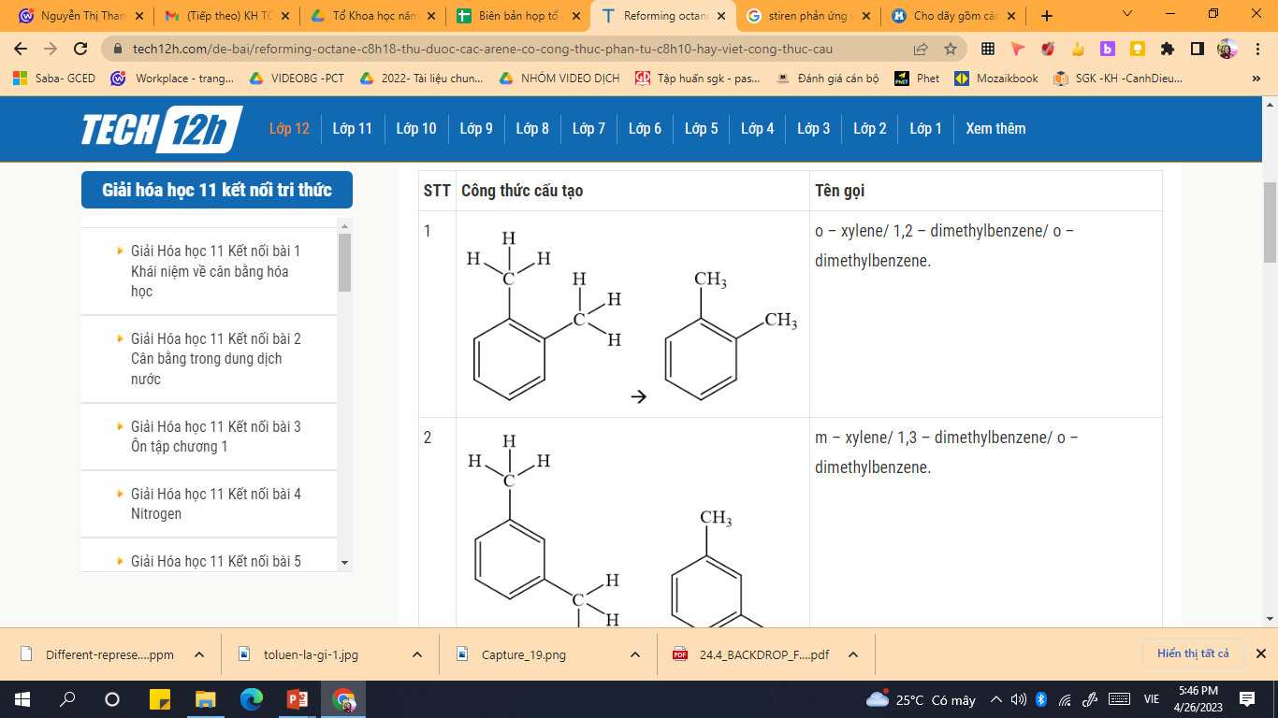
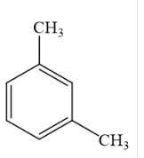
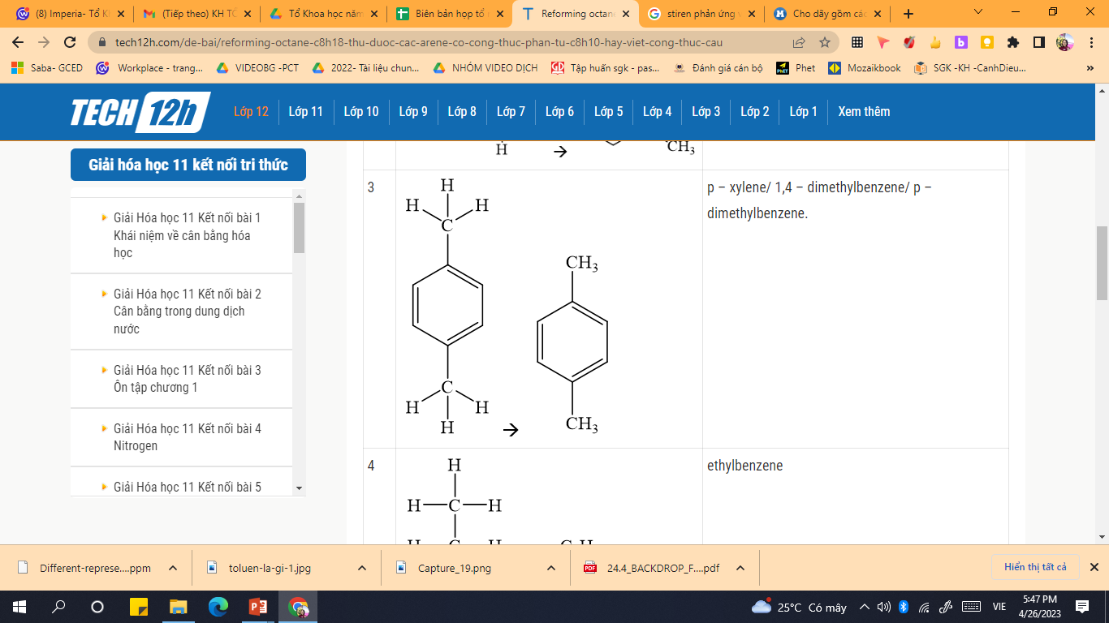
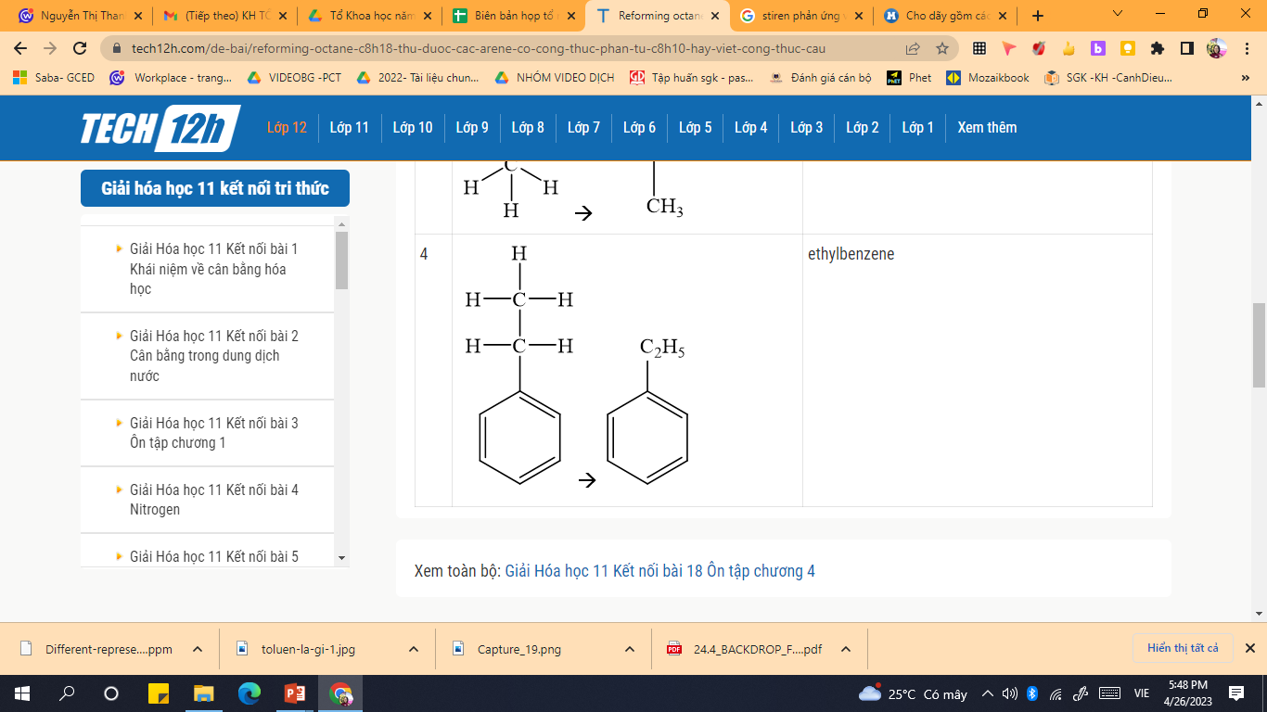
CỦNG CỐ
Câu 7: Reforming octane (C₈H₁₈) thu được các arene có công thức phân tử C₈H₁₀. Hãy viết công thức cấu tạo của các arene này.
Lời giải:
Phân tử C₈H₁₀ có 4 đồng phân
o – xylene
1,2-dimethylbenzene
o – dimethylbenzene.
m – xylene
1,3-dimethylbenzene
m – dimethylbenzene.
p – xylene
1,4-dimethylbenzene
p– dimethylbenzene.
Ethyl benzene
.

Slide 21

MỞ RỘNG
Gas, nhiên liệu phổ biến hiện nay có thành phần chính là propane và butane. Nhiệt lượng giải phóng khi đốt cháy hoàn toàn 1 kg một loại gas là khoảng 50 400 kJ.
Biết để làm nóng 1 kg nước lên 1 độ thì cần cung cấp nhiệt lượng là 4 200 J. Để đun sôi 30 kg nước từ nhiệt độ 20°C cần cung cấp bao nhiêu kJ nhiệt?
A. 2520 kJ B. 5040 kJ C. 10080kJ D. 6048 kJ

Slide 22
Lời giải:
Tóm tắt
c = 4200 J
m = 30 kg
Q_{o} = 50 400 kJ
H = 80%.
a)
Nhiệt lượng cần cung cấp để đun sôi 30 kg nước từ nhiệt độ là:
Q₁ = m. c.▲t = 30.4200.(100 - 20) = 10 080 kJ

Slide 23
MỞ RỘNG
Gas, nhiên liệu phổ biến hiện nay có thành phần chính là propane và butane. Nhiệt lượng giải phóng khi đốt cháy hoàn toàn 1 kg một loại gas là khoảng 50 400 kJ.
b) Cần đốt cháy hoàn toàn bao nhiêu kg gas để cung cấp đủ nhiệt lượng trên, biết hiệu suất hấp thụ nhiệt đạt 80%?
A. 0,20 kg B. 0,25 kg C. 0,16 kg D. 0,40 kg

Slide 24

Lời giải:
b) Nhiệt lượng toàn phần đun sôi nước là:
Tóm tắt
c = 4200 J
m = 30 kg
Q_{o} = 50 400 kJ
H = 80%.
Q₂ = Q₁/H = 10 080/80% = 12600 kJ
Cần đốt cháy hoàn toàn số kg gas để cung cấp nhiệt lượng trên là:
m' = Q₂/Q_{o} = 12 600/50 400 = 0,25 kg

Slide 25
TỔNG KẾT
03
Notes:
Nếu còn thời gian thì củng cố, nếu không thì sang phần tổng kết luôn

Slide 26
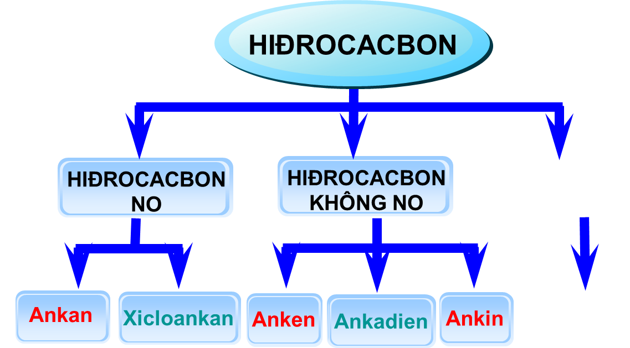
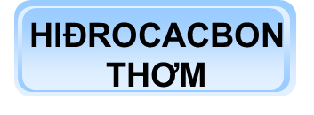
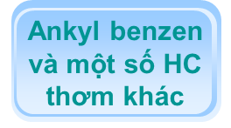
TỔNG KẾT VỀ HIĐROCACBON
Ankyl benzen

Slide 27
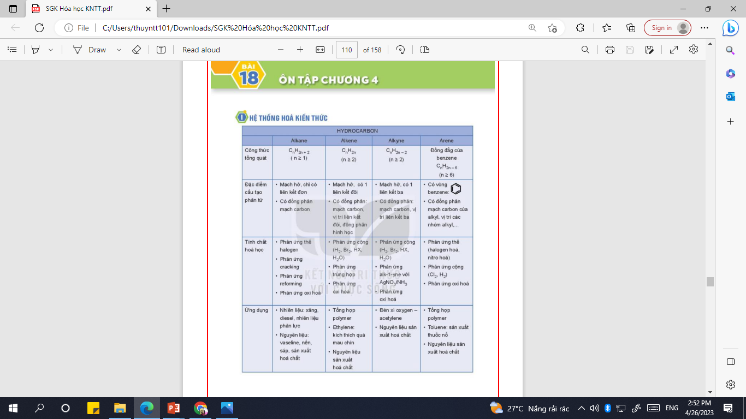
TỔNG KẾT

Slide 28
DẶN DÒ
Nhiệm vụ bắt buộc
Nhiệm vụ khuyến khích
- Phiếu bài tập tổng hợp về hydrocarbon
+ Hoàn thành phiếu ghi bài cá nhân
+ Hoàn thành BT SGK/

